Slide 1
Алгебра
7
класс
2
Тема:
Сложение и вычитание многочленов
Яшнабадский район. Школа № 161.
Учитель математики Наралиева Ш.Ш.

Slide 2
План урока
Повторение пройденного
Сложение и вычитание многочленов
Решение задач
Задания для закрепления

Slide 3
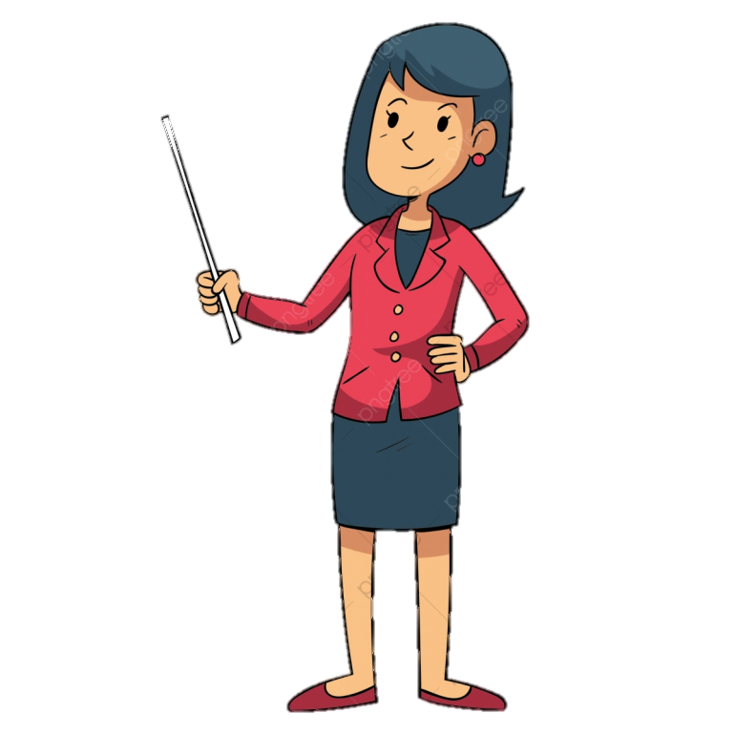
Среди перечисленных выражений на экране назовите многочлены

Slide 4
Приведите подобные слагаемые,
назовите коэффициенты слагаемых
-6a
+5b
+2a
-8b
=
=-4a
-3b

Slide 5
Приведите подобные слагаемые,
назовите коэффициенты слагаемых
-0,6$n^{2}$
+ 5b
– 4,4$n^{2}$
+2,7$n^{2}$
= -2,3$n^{2}$
+ 5b

Slide 6
ЗАПОМНИТЕ!
Коэффициенты
складываем!
9
+
-4a+9a
-4
=5a
Коэффициенты
умножаем!
2
(- 4a) 9a
- 4
9
= -36a

Slide 7
Стандартный вид многочлена
3а³ -2а²- а – 97
Многочлен стандартного вида – это многочлен, в котором:
Каждый член многочлена является одночленом стандартного вида
Нет подобных членов (слагаемых)
Одночлены расположены в порядке убывания степеней

Slide 8
Представьте в стандартном виде многочлен
2а³
а²
-3а²
2а³+а²-3а²+а³-а =
1) 2аа²+а²-3а²+а³-а =
а³
3а³-2а²-а
2) 3хх⁴ + 3хх³ – 5х²х³ – 5 х²х =
3х⁵
– 5х⁵
3х⁵ + 3х⁴ – 5х⁵ – 5 х³ =
= -2х⁵ + 3х⁴ – 5 х³
3) 3а.4b² – 0,8b.4b² – 2аb.3b + b.3b² – 1 =
12ab²
– 6ab²
3b³
=12ab² – 3,2b³ – 6ab² + 3b³ – 1=
– 3,2b³
= 6ab² – 0,2b³ – 1

Slide 9
Одна сторона треугольника b см, другая
составляет от первой, а третья сторона на 50%
меньше первой. Найти периметр треугольника.
3
4
0,75b
b
b
1,5b
3
4
P = b+0,5b+
b
0,5b
1,5b+0,75b = 2,25b (см)

Slide 10
Вспомним правило раскрытия скобок
Если перед скобками стоит знак «+»,
то при раскрытии скобок знаки
слагаемых в скобках сохраняются
$$a+(−3b+1)$$
$=a−3b+1$
Если перед скобками стоит знак «–»,
то при раскрытии скобок знаки
слагаемых в скобках заменяются
на противоположные
$−(4b−7a)$
$=−4b+7a$

Slide 11
Сложение и вычитание многочленов
1) (3$a$ + b) + (4b – 7$a$)=
3$a$ + b + 4b – 7$a$ =
= 5b – 4$a$
2) ($a$² – 3$a$b – 4b) – (b² – 3$a$b – 7$a$²) =
= $a$² – 3$a$b – 4b – b² + 3$a$b + 7$a$² =
= 8$a$²– 4b – b²

Slide 12
Задание из учебника
№ 262-263. Упростите алгебраическую сумму многочленов
1) $8a+(−3b+5a)$
$=8a−3b+5a$
$=13a−3b$
3) $\left(6a−2b\right)−(5a+3b)$
$$=6a−2b−5a−3b$$
$$=a−5b$$
1) ${3x}^{2}−({4x}^{2}+2y)$
$$={3x}^{2}−{4x}^{2}−2y$$
$$=−x^{2}−2y$$
3) ${0,6a}^{2}−({0,5a}^{2}−0,4a)$
$${=0,6a}^{2}−{0,5a}^{2}+0,4a$$
$$={0,1a}^{2}+0,4a$$

Slide 13
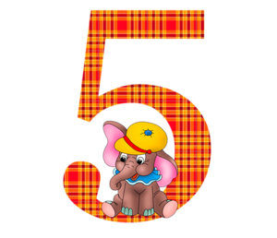
Задание из учебника
№ 265. Упростите алгебраическую сумму многочленов
1) $(7m^{2}−4mn−n^{2})−(2m^{2}−mn+n^{2})$
$=7m^{2}−4mn−n^{2}−2m^{2}+mn−n^{2}$
$=5m^{2}−3mn−{2n}^{2}$
3) $(11ac+13bc+17b^{2})−(10ac+10bc−3b^{2})$
$=11ac+13bc+17b^{2}−10ac−10bc+3b^{2}$
$=ac+3bc+20b^{2}$

Slide 14
Задание из учебника
№ 267. Упростите алгебраическую сумму многочленов
1) ${(−2x}^{3}+xy^{2})+\left(x^{2}y−1\right)+(x^{2}y−{xy}^{2}+3x^{3})$
$${=−2x}^{3}+xy^{2}+x^{2}y−1+x^{2}y−{xy}^{2}+3x^{3}=$$
$${=x}^{3}+{2x}^{2}y−1$$
3) $\left({8a}^{2}−10ab−b^{2}\right)+\left(−6a^{2}+2ab−b^{2}\right)−\left(a^{2}−8ab+4b^{2}\right)$
$${=8a}^{2}−10ab−b^{2}−6a^{2}+2ab−b^{2}{−a}^{2}+8ab−4b^{2}$$
$${=a}^{2}−6b^{2}$$

Slide 15
Задание из учебника
№ 268. Найдите сумму и разность многочленов
1) ${0,1x}^{2}+0,02y^{2} и 0,17x^{2}−0,08y^{2}$
${(0,1x}^{2}+0,02y^{2})+\left(0,17x^{2}−0,08y^{2}\right)=$
$$={0,1x}^{2}+0,02y^{2}+0,17x^{2}−0,08y^{2}$$
$$={0,27x}^{2}−0,06y^{2}$$
${(0,1x}^{2}+0,02y^{2})−\left(0,17x^{2}−0,08y^{2}\right)=$
$$={0,1x}^{2}+0,02y^{2}−0,17x^{2}+0,08y^{2}$$
$$={−0,07x}^{2}+0,1y^{2}$$

Slide 16
Задание из учебника
№ 269. Найдите сумму многочленов «столбиком»
1) ${3ab+a}^{2}−2b^{2} и 2a^{2}−3ab$
${ a}^{2}+3ab−2b^{2}$
$$2a^{2}−3ab$$
$$+$$
$${ 3a}^{2} − 2b^{2}$$
2) ${3x}^{2}+2xy−4y^{2} и 4y^{2}−2xy+{3x}^{2}{y^{2}−x}^{3}$
${3x}^{2}−4y^{2}+2xy$
$4y^{2}−2xy+{3x}^{2}{y^{2}−x}^{3}$
$$+$$
${3x}^{2}+$ ${3x}^{2}{y^{2}−x}^{3}$

Slide 17
ЗАДАНИЯ ДЛЯ ЗАКРЕПЛЕНИЯ
№ 262 (2, 4)
№ 265 (2, 4)
№ 267 (2)
Стр. 82

Slide 18
Сложение и вычитание многочленов
(5x²+7x-9)
+ (-3x²-6x+8)=
= 5x²+7x-9
-3x²-6x+8
= 2x²
+x
-1
(x³+5x²-x+8)
- (x³-7x-1)=
= x³+5x²-x+8
+9
-x³+7x+1 =
5x²
+6x

